Slide 1
МИНИСТЕРСТВО ОБРАЗОВАНИЯ РМ Портфолио Нестеркиной Альбины Сергеевны воспитателя Структурного подразделения «Детский сад №17 комбинированного вида»
МБДОУ «Детский сад «Радуга» комбинированного вида» Рузаевского муниципального района

Slide 2
Дата рождения: 15.05.1966 г.
Образование : Зубово-Полянское педагогическое училище Мордовской АССР
Специальность: «Преподавание в начальных классах общеобразовательной школы»
Диплом: ЗТ №436898
Квалификация: учитель начальных классов, воспитатель
Стаж педагогической работы:
18 лет
Общий трудовой стаж: 21 год
Стаж в занимаемой должности:
8 лет
Наличие квалификационной категории: 1 квалификационная категория, приказ №1231 от 22.12.2015г.

Slide 3
Инновационный
педагогический опыт
«Игра, как основная форма обучения»
воспитателя Нестеркиной А.С. представлен на сайте
https://ds17ruz.schoolrm.ru/sveden/employees/19266/208147/

Slide 5
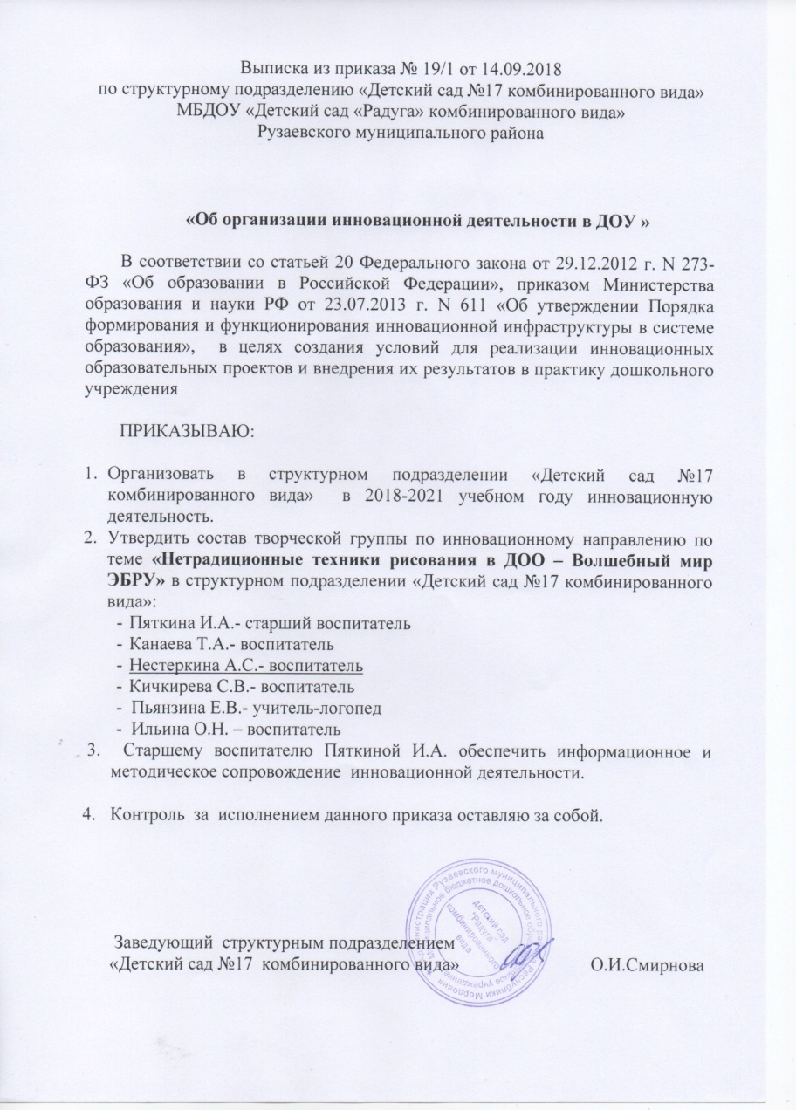
1. Участие в инновационной (экспериментальной ) деятельности

Slide 6
2. Наставничество

Slide 7
3. Наличие публикаций

Slide 8
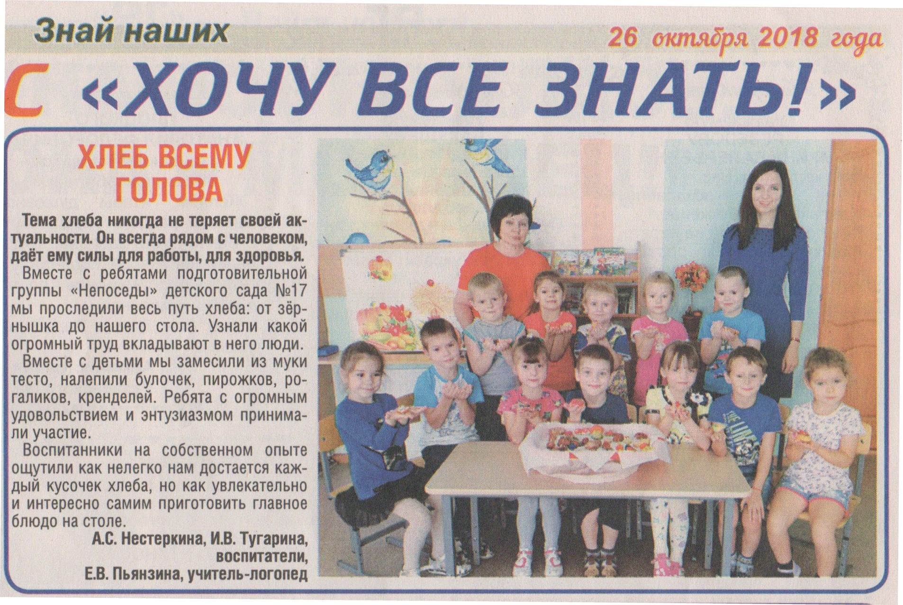
Рузаевская газета №44(12172) от 26.10.2018 г.

Slide 9
4. Результаты участия воспитанников

Slide 11
5. Наличие авторских программ, методических пособий

Slide 12
6. Выступления
на заседаниях методических советов, научно-практических конференциях, педагогических чтениях, семинарах, секциях, форумах, радиопередачах (очно)

Slide 14
7. Проведение открытых занятий, мастер-классов, мероприятий

Slide 15
8. Экспертная деятельность

Slide 16
9. Общественно-педагогическая активность педагога: участие в комиссиях, педагогических сообществах, в жюри конкурсов

Slide 17
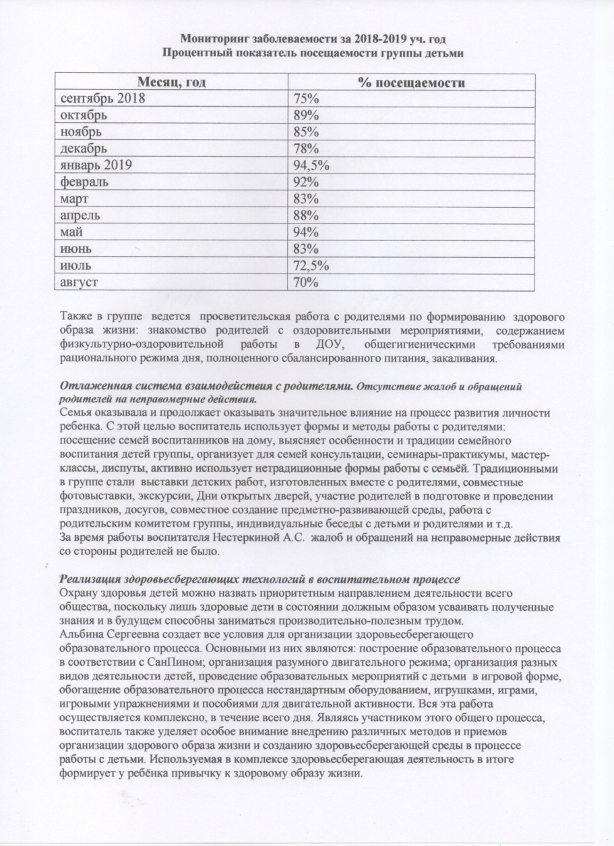
10. Позитивные результаты работы с воспитанниками

Slide 18
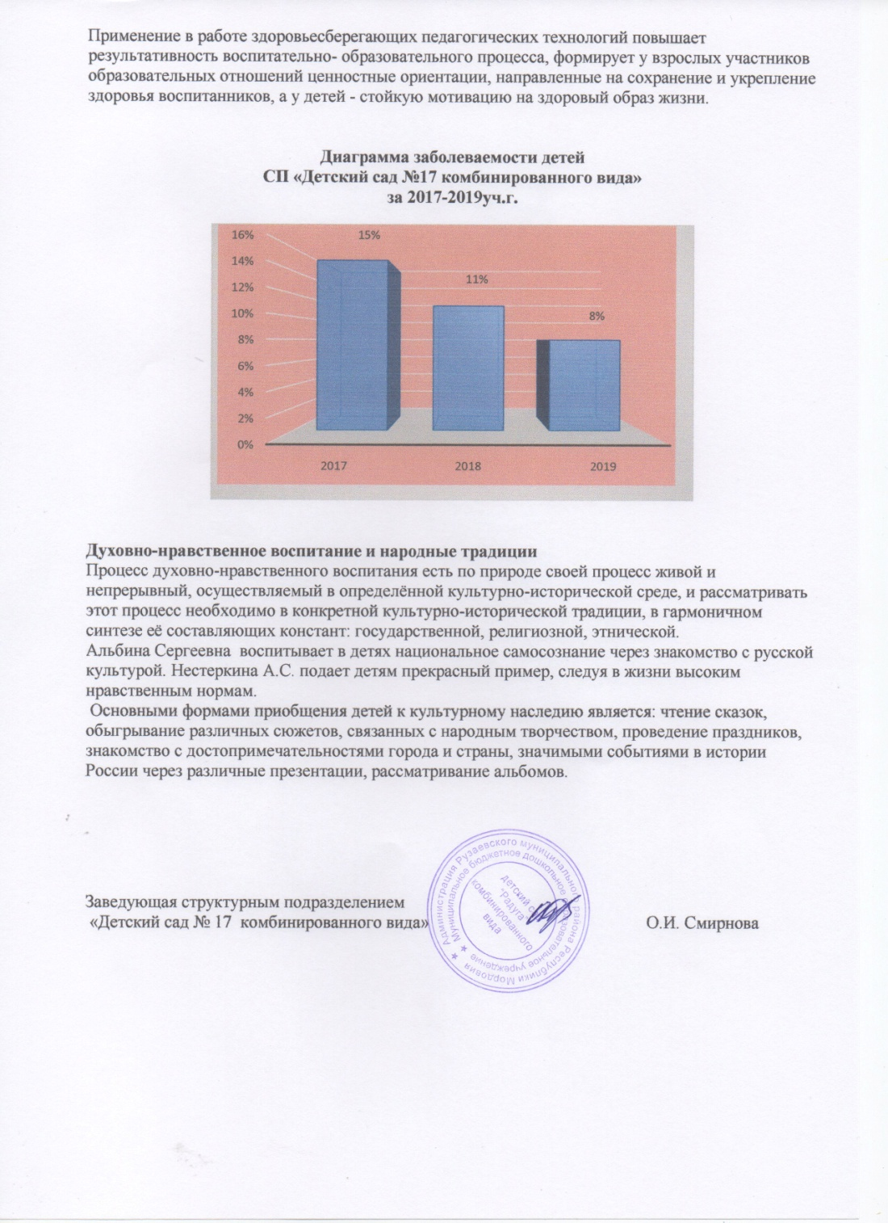

Slide 19
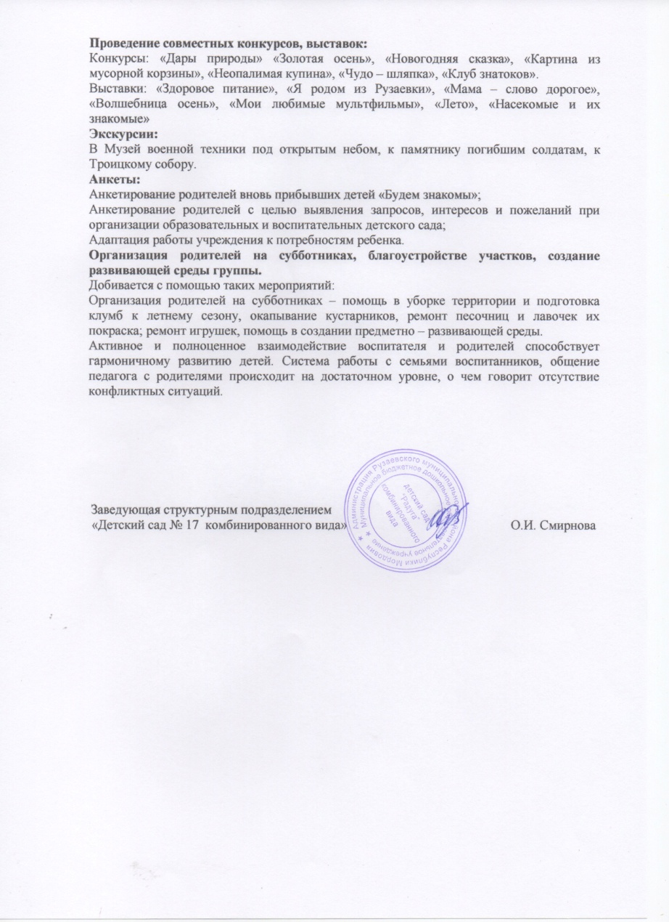
11. Качество взаимодействия с родителями

Slide 20
12. Работа с детьми из социально-неблагополучных семей

Slide 21
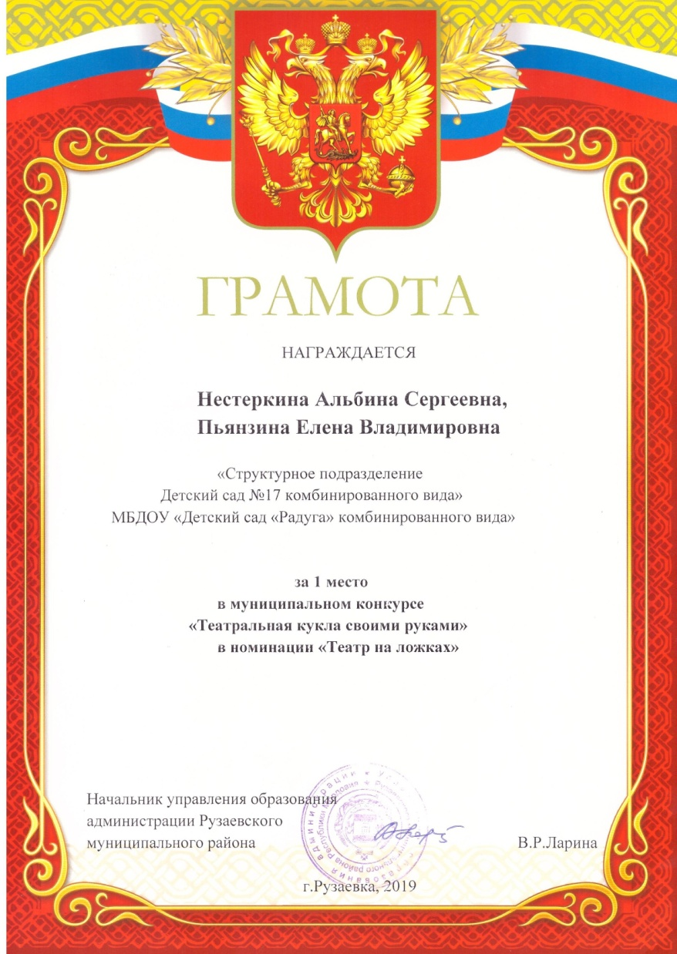
13. Участие педагога в профессиональных конкурсах

Slide 22
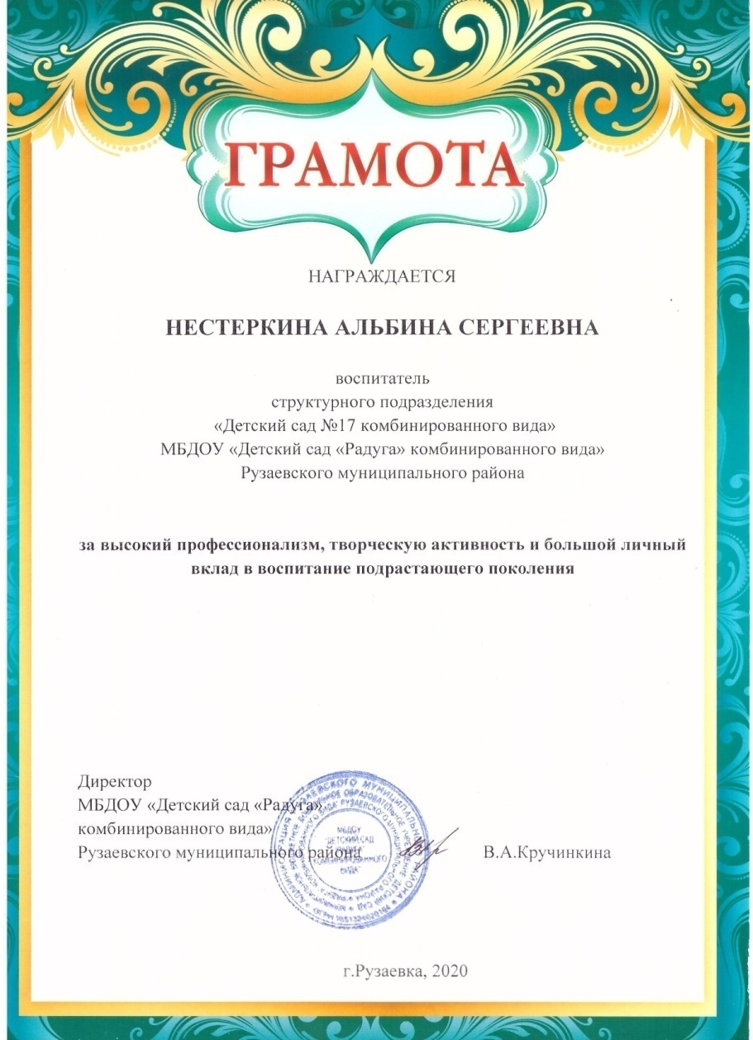
14. Награды и поощрения

